Slide 1

小儿麻醉

Slide 2
第一节. 小儿呼吸道的解剖生理学特点
鼻孔小，舌体相对大，喉小，喉头位置高
会厌短，常呈Ω形或U形
环状软骨与鼻孔大小相当是小儿喉的最狭窄处
3个月以下婴儿的气管短

Slide 3
小儿扁桃体和腺样体在4～6岁时达最大形状
头大，颈短
氧耗是成人的3倍，氧储备低
面罩通气易反流误吸，FRC、肺顺应性易下降

Slide 4
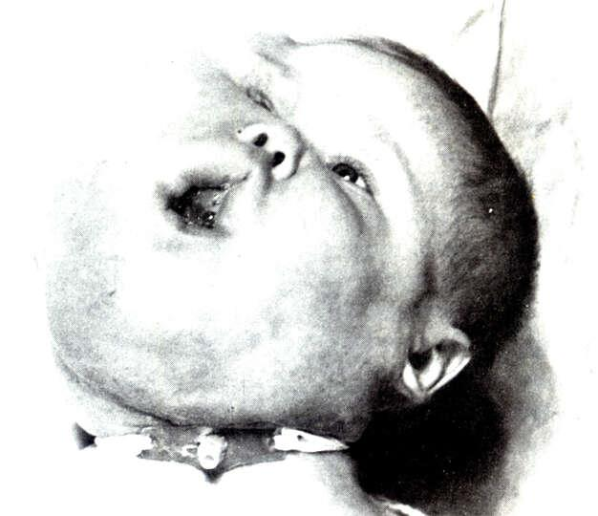

Slide 5
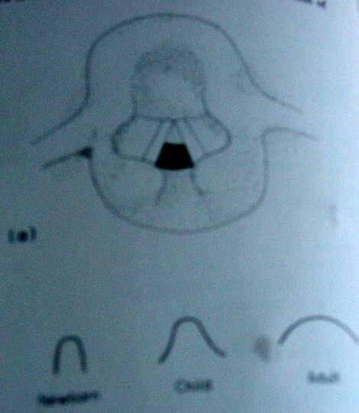

Slide 6
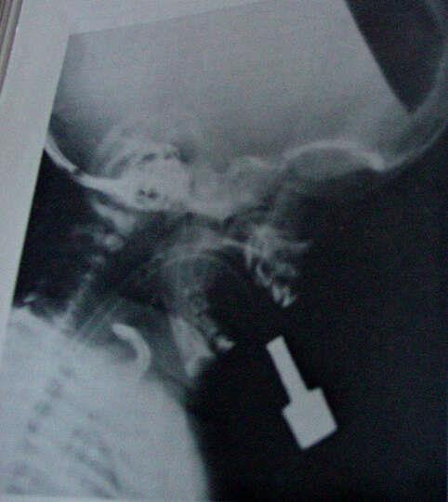

Slide 7
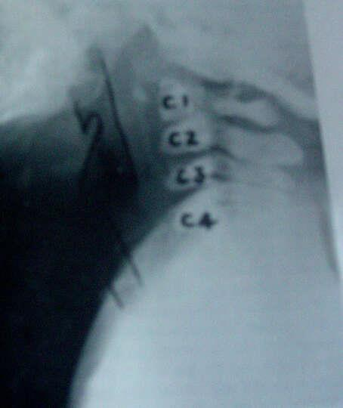

Slide 8
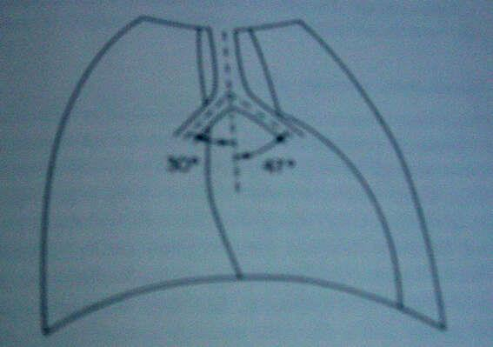

Slide 9
呼吸系统生理特点
新生儿呼吸道发育不完善：
1、出生时肺泡数目仅成人的10%。
2、小儿气道狭窄—呼吸道阻力大。
3、小儿呼气末易发生功能性气道闭合。
4、婴幼儿肺泡表面积为成人的1/3，高代谢率，耗氧量是成人的两倍，肺泡通气量的增加仅靠增加呼吸频率。

Slide 10
5、由于水平肋，肋间肌发育差以及腹部大故潮气量相对固定。
6、生理无效腔量约占朝气量的30%。
7、早产儿的呼吸功是成人的3倍，而婴幼儿呼吸肌不含1型肌纤维，易发生呼吸肌疲劳，甚至呼吸停止。

Slide 11
某患儿，4月，因气管异物进行手术，病人入手术室时，呼吸40次/分，心率180次/分，SPO2 94%,面罩给氧达100%，麻醉后植入喉镜病人有呛咳，SPO2直线下降50-60，心率100次/分。

Slide 12
结果：
病人左侧支气管被异物部分阻塞,患儿的氧储备能力下降。

Slide 13
Respiratory variables in the neonate
neonate adult
Compliance(ml.cmH2O-1) 5 100
Resistence(cmH2O.litre-1.s-1) 30 2
Dead space (Vd) Vt×0.3 Vt×0.3 Tidal volume 7ml/kg 7ml/kg
Respiratory rate (breath.min-1)32 15

Slide 14
胎儿循环的特点：
有两处右向左的分流
肺循环阻力大于体循环阻力
胎盘充当胎儿的肺
出生后：
立即胎盘循环停止；
肺循环建立
体循环阻力大于肺循环
右向左的通道功能性关闭

Slide 15
循环系统
应急情况：
凡引起肺循环阻力增加的各种因素均可使右向左的通道开放。

Slide 16
循环系统
1、新生儿心输出量刚出生时是成人的两叁倍。
2、婴儿的心肌发育不完善，特别左心室的发育不完善，因此，心肌的顺应性低，每搏量相对固定，心输出量的增加靠增加心率；但心率减慢将明显减低心输出量，应紧急处理。
3、婴儿对心率增快的耐受性好，可耐受200次/分的心率。
4、全身血管阻力低，SBP低。CVP与成人相似。

Slide 17
Variation of heart rate(beat/min) with age
Age mean value normal range
Neonate 140 100-180
1 year 120 80-150
2 year 110 80 –130
6 year 100 70-120
12 year 80 60 -100

Slide 18
某患儿：三月，因哭闹便血2天，诊断为肠套叠，手术治疗，剖腹探查，全麻下手术，手术开始心率160次/分，术中心率出现210次/分。
问：
心率快怎么办？

Slide 19
1、用β-阻滞剂减低心率？
2、加深麻醉针对原因处理？

Slide 20
Age SBP DBP
neonate 67±3 42±4
16 months 96±30 60 ±10
1year 99±25 64±25
2years 94±14 55±9
12 year 115±19 59±10

Slide 21
血容量与血红蛋白
血容量：
新生儿90ML/KG----6-8岁75ML/KG
血红蛋白：
出生HBF比HBA有更高的氧的亲和力

Slide 22
肾脏系统
在出生时，细胞外液增加，许多药物的分布容积增加。
新生儿不能耐受容量和钠负荷。
水转换快，每天转换的量占总体液的15%。

Slide 23
肝脏
新生儿肝脏功能尚未成熟，药物代谢的酶没有被诱导，因此，药物降解能力低。
早产儿肝脏几乎无糖元储备，也不能处理蛋白，当食物中蛋白含量高时体重不增加，而且易发生酸中毒与低血糖。
新生儿血浆白蛋白浓度低。

Slide 24
体温
婴幼儿的体表面积相对较大，特别头大易散热。
对体温减低的反应差（无寒战和血管收缩），靠消耗棕色脂肪。
低体温对机体的多系统产生明显影响。
在一个适宜的温度下热的丢失与能量的消耗是小的。34℃ for the premature infant,32 ℃ for the neonate and 28 ℃ for the adult。

Slide 25
神经系统
出生第一年神经髓鞘发育不完善。
血脑屏障通透性强，脂溶性的药物易通过血脑屏障，麻醉性镇痛剂易于抑制呼吸中枢对CO2的敏感性。
对出血的交感反应低。
神经肌肉接头发育不成熟，对非去极化肌松剂敏感。

Slide 26
药理特点
新生儿药物吸收，分布，代谢及排泄方面与成人有差别。新生儿体液总量，细胞外液和血容量与体重之比大于成人，因此，药物的分布容积大，药物被稀释，按体重计用药量相对大。
新生儿与药物代谢的酶发育不全。
氧化药物的能力差。
水解能力好。
血液中血浆酶活性低，血浆蛋白浓度低，至 一岁达成人水平。

Slide 27
第二节 麻醉前准备和病情衡量
一、了解病史 术前体查 病情衡量
麻醉前访视
身体状态的评估
上呼吸道感染很常见；发热可能是感染的一个征象，一般不宜行择期手术

Slide 28
二、术前禁食
目的：为了避免呕吐和呼吸道误吸，过度禁食可至低血糖，低血容量。
年龄 禁食时间 禁饮时间
≤36个月 6小时 2小时
＞36个月 8小时 2 小时

Slide 29
三、术前用药
目的:
使病儿安静,抑制呼吸道腺体分泌;减少麻醉中植物神经反射;减少麻醉药的用量。
用药原则及剂量:
一岁以下一般不用镇痛药和镇静药,以免引起呼吸抑制,术前用药只用阿托品剂量为0.02毫克/公斤肌注.一岁以上可另加吗啡0.1毫克/公斤;或苯巴比妥钠0.2毫克/公斤肌注.对术前已有呼吸抑制者禁用阿片类受体激动剂。

Slide 30
第三节 麻醉方法与管理

Slide 31
全身麻醉常用药物
吸入麻醉药
氧化亚氮
氟烷
安氟醚
异氟醚
七氟醚
地氟醚

Slide 32
七氟烷的临床药理特点
血气溶解度低：约为０.69，接近于地氟醚（０．４４），快速起效，快速排出，精确控制麻醉。
对循环影响相对小：在２ＭＡＣ以下，血压、心率平稳;能产生剂量相关的心脏抑制，降低交感神经张力。

Slide 33
七氟烷的临床药理特点
对呼吸影响小。
无刺激气味。
对呼吸道刺激小。
较理想的吸入诱导药物。
能产生剂量相关的呼吸抑制。
安全: 不增加肝、肾毒性。

Slide 34
七氟烷对循环的影响
快速吸入诱导时，对循环的抑制作用较地氟烷、异氟烷小。
用于冠心病/高血压，较异氟烷具更好的心血管安全性。
无致心率失常作用 。
无”冠脉窃血”现象。

Slide 35
七氟烷对呼吸系统的影响
无刺激气味
对呼吸道刺激小
  不增加呼吸道分泌物
  不增加咳嗽反射和喉痉挛
  是较优的吸入诱导药

Slide 36
七氟烷：诱导药物
诱导平稳、快速；１分钟，异氟醚为４－８分钟
快速调节麻醉深度
易耐受
  无刺激气味
保留自主呼吸
  尤适用于困难气管插管
  避免神经肌肉阻滞

Slide 37
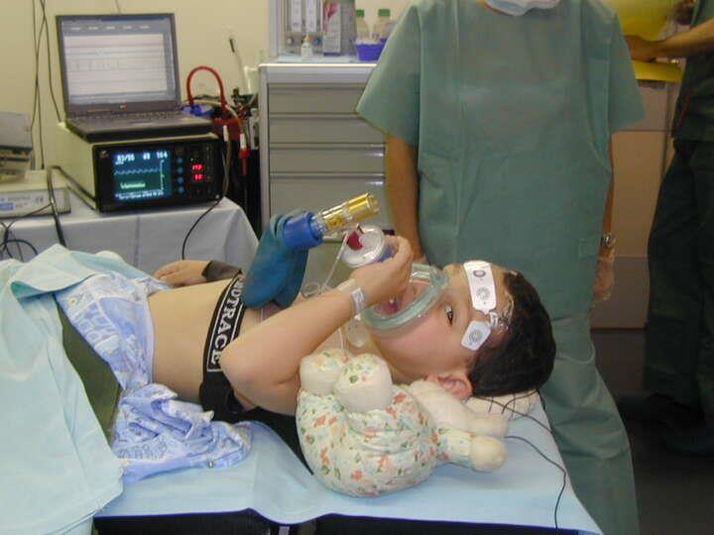

Slide 38
静脉麻醉药
氯胺酮
硫喷妥纳
丙泊酚
依托咪酯
苯二氮唑类
麻醉性镇痛药

Slide 39
肌松药
因小儿的骨骼肌系统发育不完善，特别呼吸肌，因此，应特别注意肌松剂的药物残余作用。
术毕肌松效应与酸碱，温度有关。

Slide 40
全身麻醉方法
基础麻醉
静脉全身麻醉
气管内麻醉

Slide 41
1.基础麻醉（basic anesthesia）
主要适应于一些短小手术和一些其他麻醉方法的基础。
（ Indication :
it is suitable for short procedures and minor surgery.
it is used when children do not cooperation of other treatment and so on. ）

Slide 42
2.静脉全身麻醉:
短小不需要肌肉松弛的手术

Slide 43
3.气管内麻醉
气管内插管的指征:
胸腔,心血管手术;
头颈部,口腔手术;
避免误吸,如肠梗阻手术;
重危病人的手术;
侧卧位,俯卧位,坐位的手术.

Slide 44
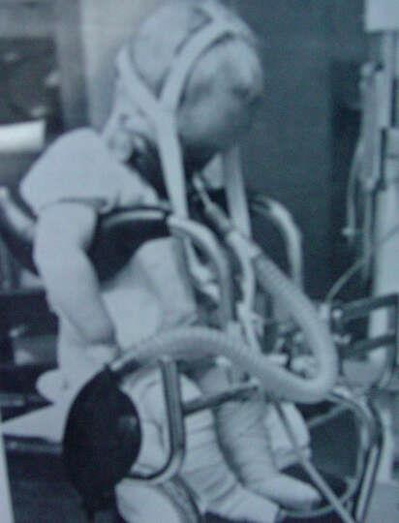

Slide 45
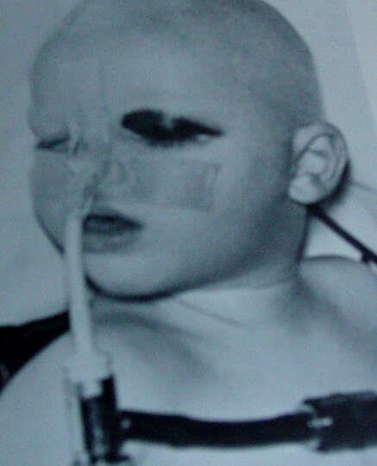

Slide 46
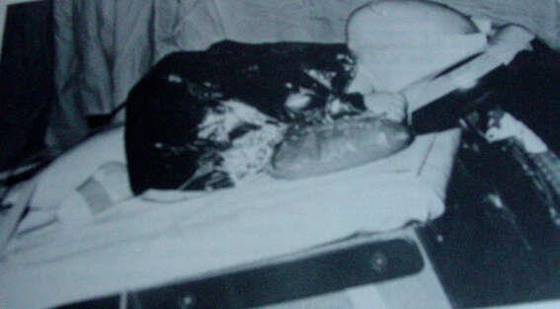

Slide 47
气管导管选择:
导管内经(mm)=4.0+年龄(岁)/4
导管深度(门齿):2岁12cm
2岁以上=12cm+年龄/2
经鼻导管增加2cm

Slide 48
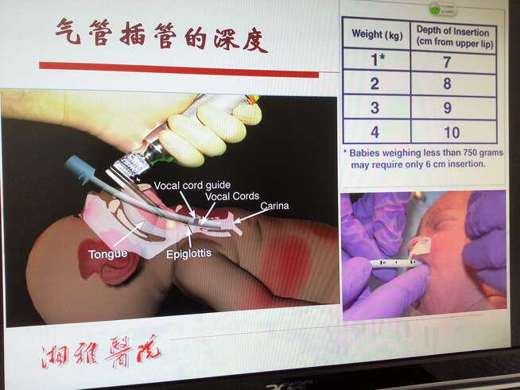

Slide 49
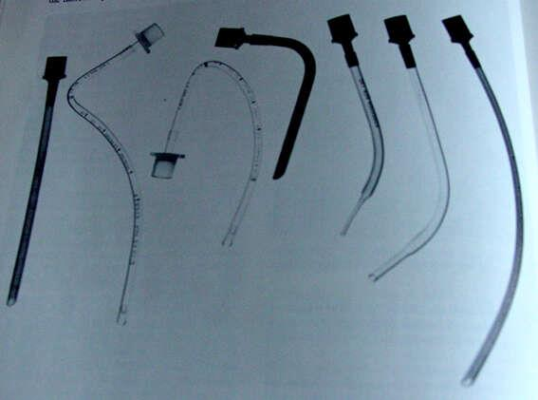

Slide 50
气管内全身麻醉
是小儿麻醉中最常用的方法
1.麻醉诱导，维持

Slide 51
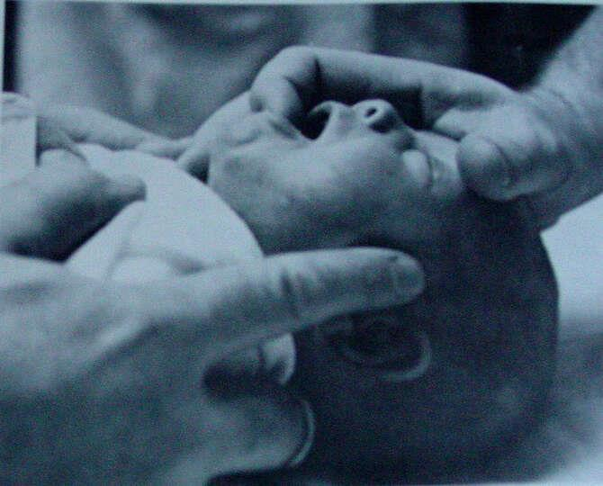

Slide 52
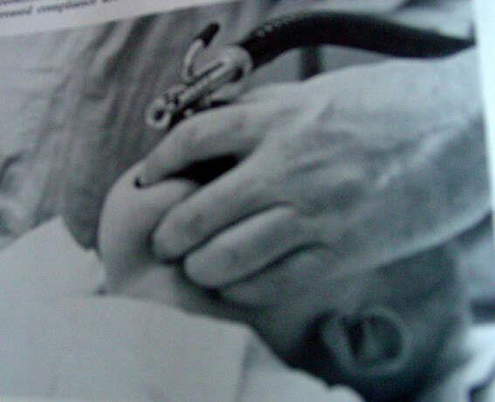

Slide 53
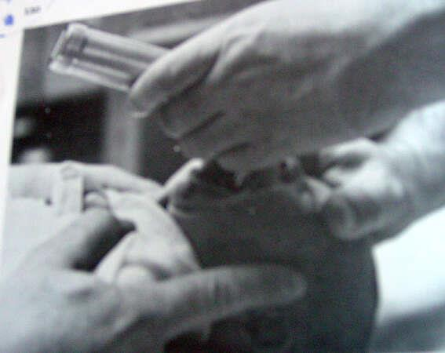

Slide 54
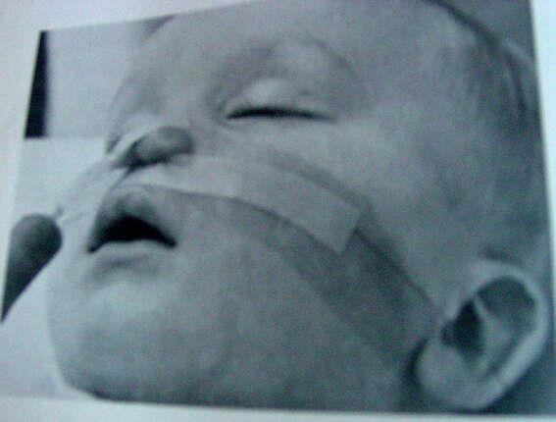

Slide 55
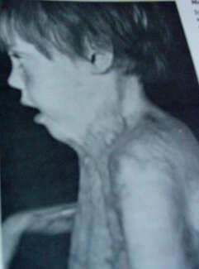
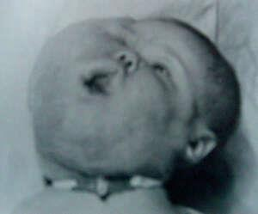
2.困难气道的处理

Slide 56
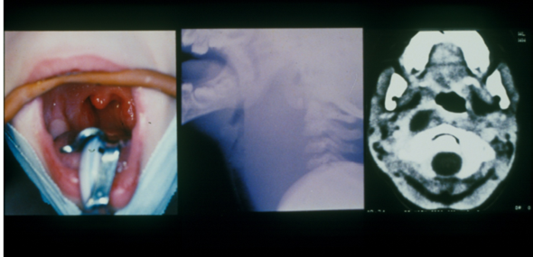

Slide 57
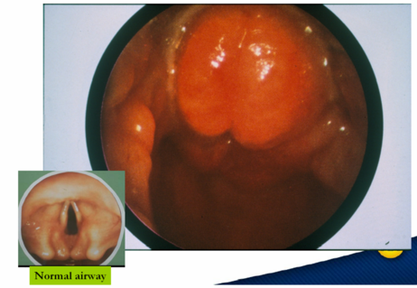

Slide 58
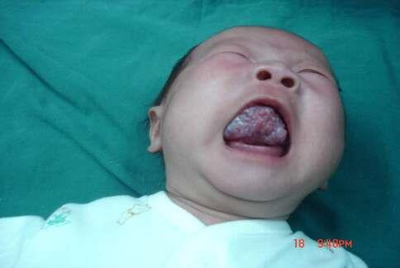

Slide 59
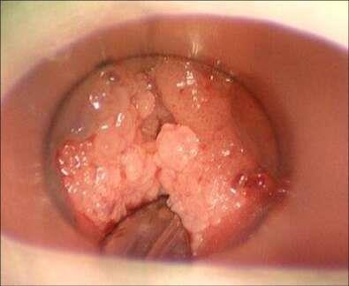

Slide 60

原因
头部异常
面部畸形
口腔和舌畸形
鼻、腭和咽部畸形
喉部疾病
气管和支气管疾病
颈部和脊髓畸形

Slide 61
术前气道评估
看起来不正常，有综合症、缺陷者，应考虑气道异常可能
对任何有怀疑者，均应按困难插管者对待
仔细询问病史和体检，尤其要注意以前的麻醉记录

Slide 62
通过检查下列几项可以判断插管的难易度
① 张口程度；
② 颈后伸程度；
③ 下颌骨和颚骨的形状大小；
④ 检查口腔和舌。

Slide 63
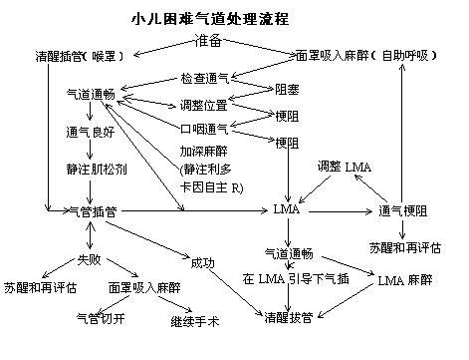
小儿气道困难的处理

Slide 64
3.饱胃的处理
某病儿：3天，因不进食，腹胀，呕吐3天入院。术前诊断不清，怀疑腹部疾病，拟剖腹探查。
麻醉选择：全身麻醉。

Slide 65
麻醉诱导：
氯胺酮基础麻醉
快诱导气管插管

Slide 66
结果：
在插管的过程中患儿大量的液体从消化道反流到口腔进入呼吸道---窒息，病儿心跳停止。

Slide 67
立即气管插管，抽吸呼吸道分泌物，和复苏术，病儿心跳很快恢复。
当时的床旁X片：双肺弥漫性炎症改变。

Slide 68
原因：
病儿术前有肠道严重胀气，胃有一明显的液气平面。
术前未进行有效的胃肠减压，
面罩通气时有可能使气体进入胃内，使压力更高。
病儿的喷门括约肌松弛
病儿头部位置可能与胃的位置在一平面或更低。

Slide 69
第二天：奇迹发生
X片：双肺清晰，
第二天顺利进行了手术。
诊断十二指肠憩室破裂，肠道穿孔。
术后恢复很好出院

Slide 70
饱胃的麻醉诱导
面罩正压通气会使腹腔脏器膨胀
胃内容物返流
  保留自主呼吸诱导插管很危险
快速插管--安全选择？
-饱胃发生误吸的风险很大---尽可能避免
-术前高浓度上氧-氧帐；
-忌正压面罩加压通气；
-忌按压腹部；
-备良好的抽吸系统
-尽可能胃肠减压
-肌肉松弛剂去极化有争议
-按压环状软骨
术后拔管后仍然有呕吐误吸危险

Slide 71
4.喉罩的应用（Use of laryngeal mask airway(LMA):
喉罩的适应:
小儿小手术；
替代面罩支持的呼吸；
在保留自主呼吸的情况下避免气管插管
气管插管困难。

Slide 72
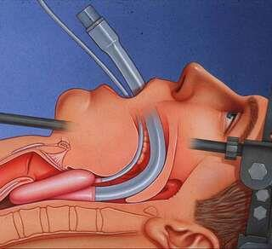
放置到位的LMA™喉罩
喉罩最终位于喉咽部
密封声门周围，形成有效通气。
远端-
食管上括约肌
近端-舌根下
两侧-梨状窝
Notes:
详细解释喉罩的放置位置
An IBM Proof of Technology
Discovering the value of IBM Workplace Forms - Technical Overview
72

Slide 73
Size 1： 新生儿或＜5kg婴幼儿
Size 1.5： 5-10kg
Size 2： 10-20kg
Size 2.5： 20-30kg
Size 3： 儿童、青少年、小个成年人
Size 4： 成人
Size 5： 大个成人

Slide 74
喉罩的禁忌症：
不是适应症的；
小小儿；
饱胃；
误吸；
喉罩大小不适应。

Slide 75
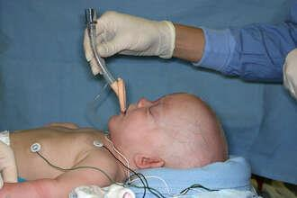
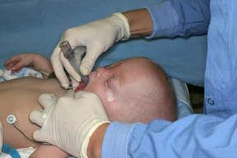
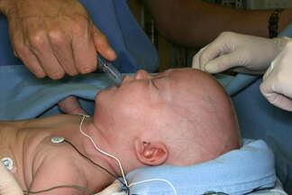
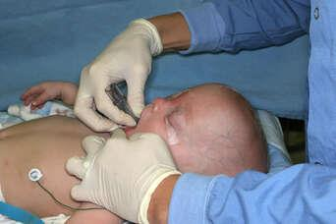
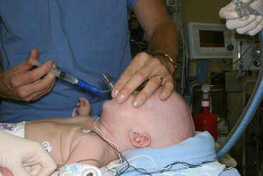
Placing an
LMA

Slide 76
二,部位麻醉
局部麻醉药
局部麻醉
椎管内麻醉
神经从阻滞

Slide 77
部位麻醉强调局部麻醉药的用量！！

Slide 78
麻醉期间的监测
病人的观察:
听诊
血压监测
SpO2
ECG
CVP
尿量
体温

Slide 79
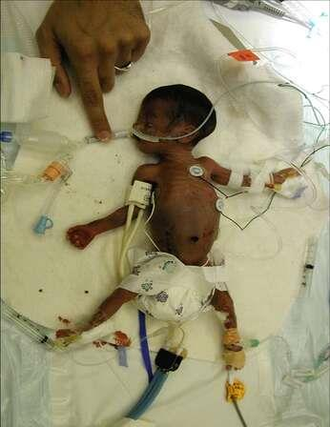

Slide 80
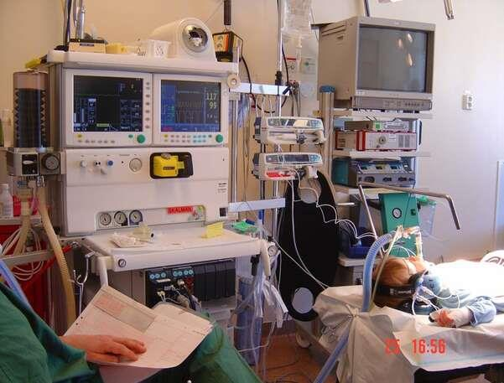

Slide 81
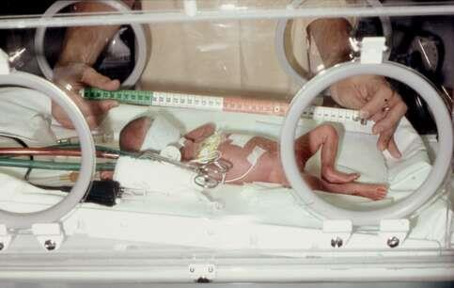
围术期液体管理
输液通路是一条生命线！！

Slide 82
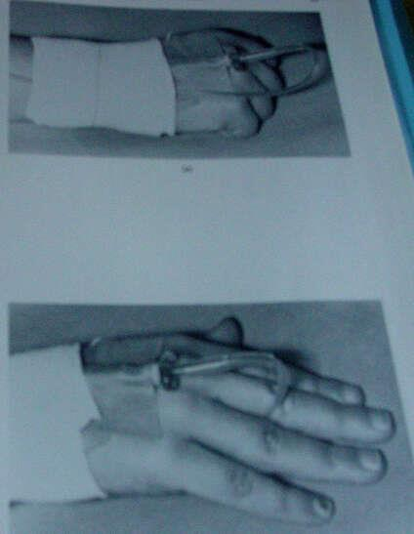

Slide 83
真正不同的是小婴儿
儿童可以被视为成人的缩影
但新生儿绝不是儿童的缩影
早产儿也不是新生儿的缩影

Slide 84
The real difference is with the small ones
和成人相比
小于或等于1kg 的新生儿…
和一个水袋差不多 (86%),
极少量的蛋白质 (8%).
胎儿实际是缺乏脂肪的 (1%)
只有极微量的碳水化合物 (0.45%)

Slide 85
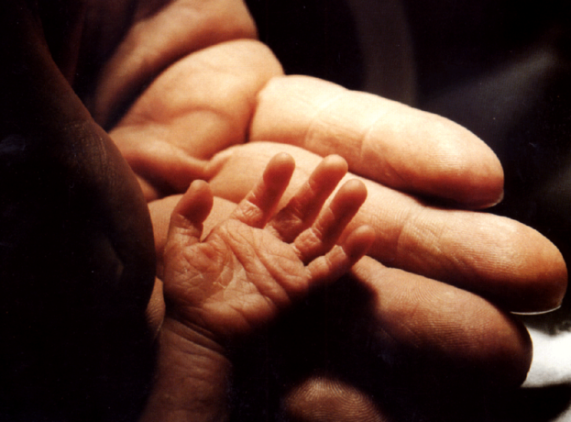

Slide 86
身体水的组成
在足月新生儿:细胞外液 (ECF) 是全身总水分(TBW)的45%
随着生长变化很快:1岁时是 20-25%
早产儿 ECF and TBW和妊娠时间呈相反关系
早产儿大量水分摄入可增加出现PDA、左心衰、RDS 等的风险

Slide 87
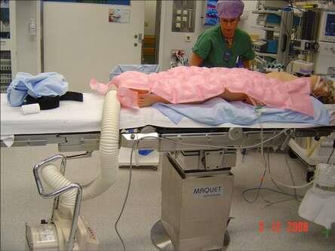
保温保湿

Slide 88
Weight (kg)
热量需求（24h)
液体需求（h)
0-10
100 kcal/kg
4 mL/Kg h
11-20
1000 kcal + 50 kcal/kg for each kg over 10 kg but less than 20 kg
10kg以上20kg以下
40 mL + 2 mL/kg h for each kg over 10 kg but less than 20 kg
21 and up
1500 kcal + 20 kcal /kg for each kg over 20 kg
20kg以上
60 mL + 1 mL/kg h for each kg over 20 kg
经典的观点对住院患儿热量与液体维持量的要求
–没有麻醉和手术！

Slide 89
术前禁食体液损失量补充：
生理需要量/小时*禁食时间
第一小时：1/2禁食损失量
第二、三小时：余下的1/2

Slide 90
手术中体液补充
体液维持量
术前禁食损失量
手术与麻醉丢失量

Slide 91
What is really needed during surgery?
水和糖很快在体内变为水！
它有导致低钠血症的风险,大量输注还有高血糖症的危险
不是好的水溶性液体

Slide 92
存在低血糖风险的情况
出生后48h内的新生儿
新生儿的母亲在分娩过程中曾接受葡萄糖输注的
早产或小于胎龄儿可能危险期更长
术前正在进行的葡萄糖输注被中断
罕见的代谢与内分泌疾病
但是有列外，要加强监测！！！

Slide 93
术中补液--多少？
5-10 ml/kg/ h的水和等张电解质是合理的术中常规补液量
100-300 mg/kg/ h (1.5-5 mg/kg min)是术中患儿所能承受的最大糖负荷

Slide 94
术中输血
1，首先要估计血容量
早产儿 95ML/KG
新生儿 85ML/KG
2岁以内 75ML/KG
三岁以上 70ML/KG

Slide 95
2，计算最大允许出血量
估计血容量*（病儿HCT-30）
MABL=
病儿HCT

Slide 96
3，怎样对出血的补充
出血量小于MABL 用平衡液1：3或胶体1：1
出血量大于MANL用全血或RCC
对估计有大出血应手术开始即可输血

Slide 97
术后管理
1，呼吸管理
小儿麻醉苏醒期是麻醉中的另一高危时期，特别易发生低氧，二氧化碳蓄积，呼吸道梗阻，通气不足等。
2，循环系统管理
此期易发生心率增快，血压不稳定，面色苍白等

Slide 98
3，中枢神经系统
苏醒延迟：药物残留；呼吸与循环不稳定；低体温或高热等。
4，气管导管的拔管时机
首先呼吸与循环稳定，肌张力恢复，咳嗽发射恢复等。
麻醉过浅拔管易引起喉痉挛，屏气，呼吸道分泌增加等

Slide 99
5，气管拔管期间一定要备气管插管和面罩给氧的准备。
6，麻醉恢复期应处于麻醉恢复体位。

Slide 100
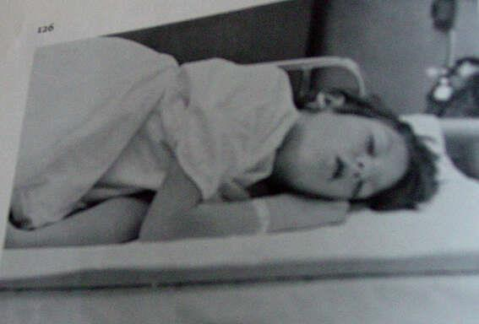

Slide 101
思考题
某小儿，二月，5kg，脊膜严重膨出，拟行修补术，手术时间估计大约4-5小时，出血量估计50-100ml，术前Hct 28%.
述：麻醉、术中估计以及准备。

Slide 102
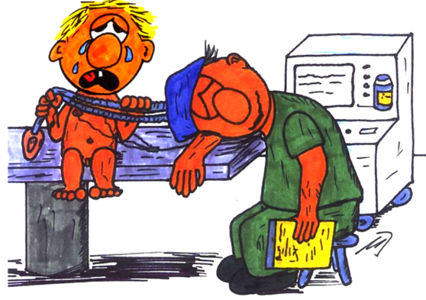
谢谢！！！

